Slide 1
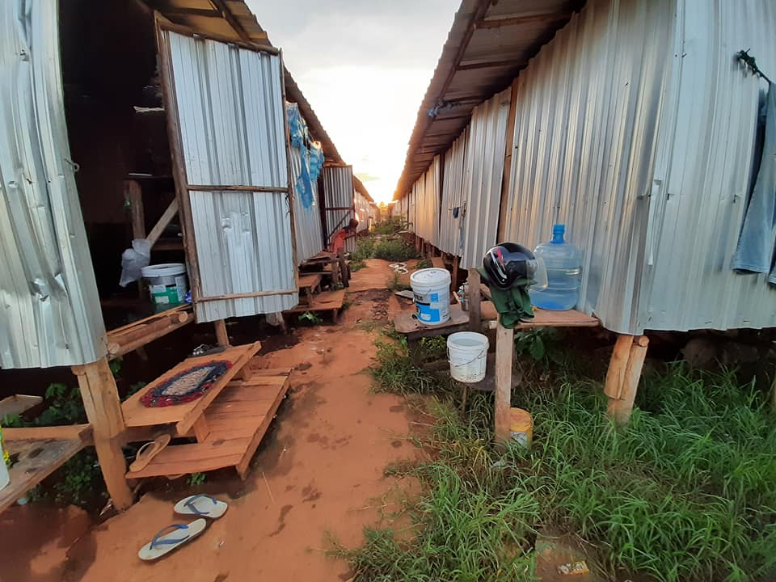
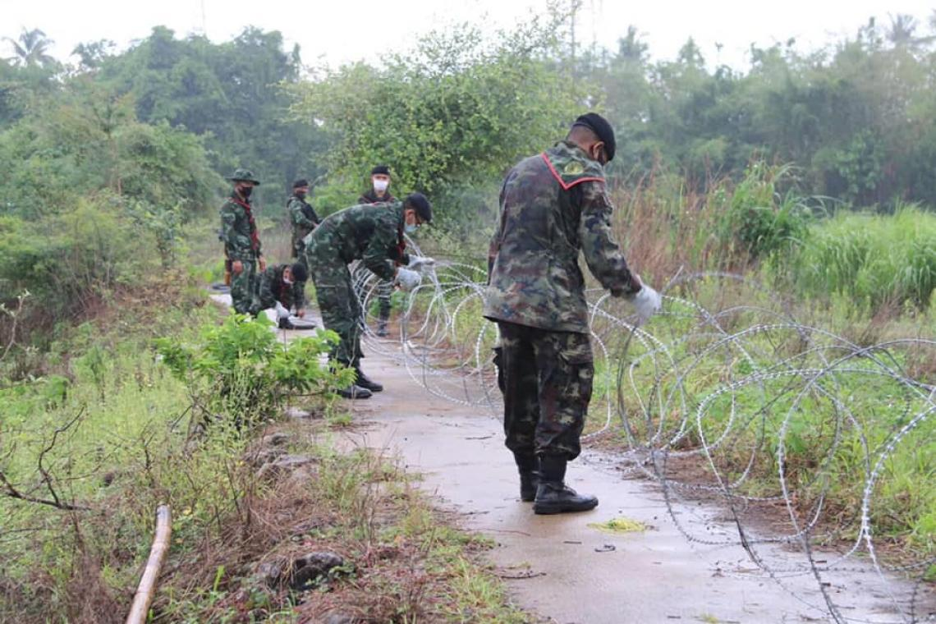
ประชุม MWG เดือนกรกฎาคม 2563

Slide 2
แรงงานข้ามชาติในประเทศไทย
ตัวเลขเดือนมิถุนายน 2563
MoU พิเศษ
1,266,011
 | มติครม. 20 สิงหาคม 2562
 | พม่า 1,001,994 คน ลาว 50,593 คน กัมพูชา 213,424 คน ------------- เสร็จ 710,358 คน
ทำงานได้ไม่เกิน 2 ปี
MoU นำเข้า
992,769
 | นำเข้าจากประเทศต้นทาง
 | พม่า 509,786 คน ลาว 192,005 คน กัมพูชา290,678คน เวียดนาม 289 คน
ทำงานได้ครั้งละ2+2 ปี
จ้างงานชายแดน
23,355
 | เข้ามาทำงานแบบไปกลับ/ฤดูกาล
 | พม่า 9,447 คน กัมพูชา 13,908 คน จากข้อมูลในปัจจุบัน แรงงานกลุ่มนี้อยู่ในเงื่อนไขการผ่อนผัน
ทำงานได้ครั้งละ 3เดือน
พิสูจน์สัญชาติเดิม
3,029
 | พิสูจน์สัญชาติแต่ไม่ได้ยื่นเนมลิสต์
 | พม่า 52,748 คน ลาว 96 คน กัมพูชา 183 คน กลุ่มนี้บางส่วนไม่อยู่ในเงื่อนไขยื่นเนมลิสต์
ทำงานได้ครั้งละ2+2 ปี
ในแต่ละกลุ่มจะมีนโยบายเฉพาะในการจัดการ โดยทิศทางของประเทศไทยคือจะมุ่งไปสู่การนำเข้าแรงงานอย่างถูกกฎหมาย
กลุ่ม MoU พิเศษ เป็นกลุ่มที่รัฐบาลมีนโยบายเฉพาะในการดำเนินการผ่อนผันให้เป็นกรณีพิเศษ

Slide 3
มาตรการการผ่อนผันของรัฐบาล
การผ่อนผันให้อยู่และทำงานในประเทศไทยของกลุ่มต่างๆ ในช่วงโควิด 19
 | หมด 26 มี.ค.63 เป็นต้นมา
 | ผ่อนผันให้อยู่และทำงานได้ จนถึง 31 ก.ค. 63 รอมาตราการการจัดการของรัฐบาล
MoU4ปี
MoU นำเข้าทำงานครบ 4 ปี
 | หมด 31 มี.ค. 63 ยื่นเนมลิสต์แล้ว
 | ผ่อนผันให้อยู่และทำงานได้จนถึง 30 พ.ย. 63 โดยจะต้องดำเนินการต่อเอกสารให้เสร็จ
MoUพิเศษ
กลุ่มพิสูจน์สัญชาติยื่นเนมลิสต์แล้ว
 | หมด 26 มี.ค.63 เป็นต้นมา
 | ผ่อนผันให้อยู่และทำงานต่อได้จนถึง 31 ก.ค. 63 รอมาตรการการจัดการของรัฐบาล
จ้างงานชายแดน
ใช้ border pass เข้ามาทำงาน
 | หมด 26 มี.ค.63 เป็นต้นมา
 | ผ่อนผันให้อยู่ต่อได้จนถึง 26 ก.ย. 63 เมื่อครบกำหนดต้องขอต่อวีซ่าหรือเดินทางกลับ
วีซ่าทุกประเภท
วีซ่าประเภทต่าง ๆ
สำหรับกลุ่มที่ต้องไปการรายงานตัว 90 วันตั้งแต่วันที่ 26 มีนาคม 63 เป็นต้นมา ให้ผ่อนผันยังไม่ต้องไปรายงานตัว จนถึง 30 ก.ค. 63

Slide 4
แนวทางการบริหารจัดการแรงงานข้ามชาติหลังโควิด-19
ตามมติคณะกรรมการนโยบายการบริหารจัดการการทำงานของคนต่างด้าว (คบต.) เมื่อ 20 ก.ค. 2563
MoU ครบ 4 ปี
กลุ่ม NV เดิมหลุดเนมลิสต์
01
02
กลุ่ม MoU นำเข้า 3 สัญชาติ พม่า ลาว กัมพูชา ที่เข้ามาตาม MoU และทำงานครบ 4 ปี
จำนวนประมาณ 84,022 คน
กลุ่มพิสูจน์สัญชาติเดิมที่มี PP/TD/CI ที่ใบอนุญาตทำงานหมดตั้งแต่ 30 ก.ย. 62 -30 มิ.ย. 63 และไม่ได้ดำเนินการตามมติครม. 20 ส.ค. 2562
จำนวนประมาณ 475,085 คน
กลุ่มจ้างงานชายแดน
03
กลุ่ม MoU ที่เปลี่ยนนายจ้างไม่ได้
04
กลุ่มแรงงานจ้างงานชายแดนที่ใช้ Border Pass เข้ามาทำงาน ได้รับอนุญาตทำงานครั้งละ 3 เดือน ปัจจุบันสิ้นสุดการอนุญาตทำงาน แต่ไม่สามารถเดินทางออกไปได้
จำนวนประมาณ 92,572 คน
กลุ่ม MoU ที่การได้รับอนุญาตให้ทำงานสิ้นสุดลงตามเงื่อนไขของ ม.51, 53, 55 เช่น เปลี่ยนนายจ้างไม่ทัน 30 วัน ไม่เข้าเงื่อนไขการเปลี่ยนนายจ้างตามกฎหมาย
ไม่มีตัวเลขชัดเจนจากกรมการจัดหางาน
ตัวเลขประมาณเอง 100,000 คน

Slide 5
การดำเนินการสำหรับกลุ่ม 1,2 และ 3
มีการดำเนินการในลักษณะ MoU พิเศษ เช่นเดียวกับกลุ่มบัตรชมพู
ต้องดำเนินการให้เสร็จภายใน 31 มกราคม 64
ทำบัตรชมพู
ตรวจลงตราวีซ่า
ทำบัตรประจำตัวคนซึ่งไม่มีสัญชาติไทยที่สำนักเขตหรือสำนักทะเบียนสาขาจังหวัด หรือที่กรมการปกครองกำหนดในท้องที่ทำงาน
ค่าบัตร 80 บาท
เริ่มทำ 1 ก.พ. – 31 มีค. 64
ตรวจสุขภาพ
ขอรับการตรวจลงตราวีซ่าเพื่อขออยู่ต่อจนถึง 31มีค65
แต่วีซ่าจะอนุญาตครั้งละไม่เกิน 1 ปี
ค่าวีซ่าครั้งละ 1,900 บาท
ยื่นขออนุญาตทำงาน
ดำเนินการตรวจสุขภาพและประกันสุขภาพที่ รพ.รัฐเท่านั้น
ค่าตรวจสุขภาพ 1,000 บาท/2 ปี (ตรวจปีละครั้ง)
ประกันสุขภาพ 3 เดือน 500
2 ปี 3,200 บาท
กลุ่มที่ 2 และ 3 ยื่นขออนุญาต
ตั้งแต่ 1 ส.ค. – 31 ต.ค. กลุ่ม MoU ครบ 4 ปี ทำงานไปก่อนได้จนถึง 31 ตค.
ทำงานได้จนถึง 31 มีค. 65
ค่าใบอนุญาตทำงาน 1,900 บาท
เงื่อนไข
ต้องเป็นแรงงานที่เคยได้รับอนุญาตให้อยู่และทำงานในประเทศไทย และยังไม่ได้เดินทางออกไปนอกประเทศ
การเปลี่ยนนายจ้างตามเงื่อนไข MoU

Slide 6
การดำเนินการในกลุ่มจ้างงานชายแดน (ใช้บัตรผ่านแดน)
จ้างงานแบบตามฤดูกาลหรือไปกลับบริเวณชายแดน ขออนุญาตทำงานตามมาตรา 64 พรก.การบริหารจัดการการทำงานของคนต่างด้าว
มาตราการในรัฐบาล
มีมาตรการส่งเสริมให้อยู่และทำงานในประเทศไทยชั่วคราวจนถึง 31 มีนาคม 2565 โดยอนุญาตทำงานครั้งละ 3 เดือน โดยต้องดำเนินการให้เสร็จภายใน 26 กันยายน 2563
ยื่นขออนุญาตทำงาน
ตรวจสุขภาพ
การขอต่อ
ยื่นขออนุญาตทำงานภายใน 31 ตค.64
ตรวจที่รพ.รัฐเท่านั้น
ค่าตรวสุขภาพ 500 บาท ค่าประกันสุขภาพ 3 เดือน 500 บาท
ในการขอต่อใบอนุญาตทำงานในครั้งที่ 2 ต้องใบรับรองแพทย์
เงื่อนไขในการดำเนินการ
ต้องเป็นคนที่เคยได้รับอนุญาตทำงานในพื้นที่ชายแดน เคยได้รับใบอนุญาตทำงาน ยังไม่ได้เดินออกประเทศ
ทำงานได้เฉพาะงานกรรมกรและใช้ในบ้านเท่านั้น

Slide 7
การเดินทางเข้าประเทศของแรงงานข้ามชาติ
ความคืบหน้าตามมติศูนย์บริหารสถานการณ์โควิด-19 (ศบค.) 22 กรกฎาคม 2563
เงื่อนไขในการเดินทางเข้ามา
กลุ่มแรงงานที่จะเดินทางเข้ามา
ต้องได้รับหนังสือรับรองว่าเดินทางเข้ามาในราชอาณาจักรได้ และมีใบรับรองแพทย์ (Fit to Travel)
1. กลุ่มแรงงานที่มีวีซ่าและใบอนุญาตทำงาน และทำรีเอนทรีวีซ่ากลับบ้านไปก่อนหน้านี้ ประมาณ 69,235 คน
กลุ่มรีเอนทรีวีซ่า ตรวจโควิดทันที กักตัว 14 วัน
กลุ่ม MoU นำเข้า ตรวจโควิด+ตรวจสุขภาพ ซื้อประกันสุขภาพ กักตัว 14 วัน ตีวีซ่า รับใบอนุญาตทำงาน
กลุ่มแรงงานที่จะเดินทางเข้ามา
2.กลุ่มรอการนำเข้า moU ที่ที่นายจ้างดำเนินการขอนำเข้า แต่ไม่สามารถดำเนินการขั้นตอนต่อไปได้ ประมาณ 42,168 คน
ช่องทางการเข้าประเทศสระแก้ว หนองคาย ตากและระนอง โดยนายจ้าง ค่าใช้จ่ายในการตรวจเชื้อ COVID และกักตัว 14 วัน ประมาณ 13,200-19,300บาท/คน บาทต่อแรงงานต่างด้าว 1 คน เบื้องต้นให้นายจ้างรับผิดชอบ
ระยะเวลาดำเนินการ
ยังไม่มีกำหนดชัดเจนจาก ศบค. และกระทรวงแรงงาน

Slide 8
มติครม. อนุมัติเงินชดเชยรายได้ ผู้ประกันตนที่ไม่ครบ 6 เดือน
มติครม. 21 ก.ค. 2563 ผลการพิจารณาของคณะกรรมการกลั่นกรองการใช้จ่ายเงินกู้
กลุ่มเป้าหมาย
ค่าชดเชยที่ได้ครับ
ผู้ประกันตนตามมาตรา 33 ที่ตกงานหรือถูกเลิกจ้าง และไม่ได้รับเงินทดแทนจากกองทุนประกันสังคมกรณีว่างงาน เนื่องจากจ่ายเงินสมทบเข้ากองทุนฯ ไม่ครบ 6 เดือน
ได้รับเงินเยียวยา 5,000 บาท เป็นเวลา 3 เดือน (มิ.ย. - ส.ค. 63) รวมเป็นเงิน 15,000 บาท โดยจ่ายเพียงครั้งเดียว
A
B
C
D
จำนวนผู้ประกันตน
ระยะเวลาดำเนินการและแนวทาง
ผู้ประกันตนที่ได้รับเงินชดเชยครั้งนี้ มีจำนวนทั้งสิ้น 59,776 คน
เมื่อประกันสังคมได้รับเงินจากกระทรวงการคลังแล้ว จะดำเนินการโอนเข้าบัญชีผู้ประกันตน

Slide 9
แนวทางการขายบัตรประกันสุขภาพกลุ่มแรงงานต่างด้าวที่การอนุญาตสิ้นสุดลงแต่ไม่สามารถกลับประเทศต้นทางได้เนื่องจากผลกระทบจากการแพร่ระบาดของโรคติดเชื้อไวรัสโคโรนา 2019 หรือโรคโควิด 19
มาตรการล่าสุดของกระทรวงสาธารณสุข หนังสือ ลงวันที่ 17 กรกฎาคม 2563
กลุ่มรอทำบัตรชมพู
กลุ่ม MoU ครบ 4 ปี
ขยายอายุใบรับรองแพทย์เดิมออกไปจนถึง 30 พ.ย. 63
ขายประกันสุขภาพตามเงื่อนไขของประกาศกระทรวงสาธารณสุข (ขายก่อนตรวจได้)
กิจการที่ไม่เข้าประกันสังคม ขายประกันสุขภาพ 2 ปี 3,600 บาท
กิจการที่เข้าประกันสังคม ซื้อประกันสุขภาพ 3 เดือน (ในกรณีที่ประกันเดิมหมดให้สามารถซื้อต่อได้ตามเงื่อนไขไปก่อน)
สามารถใช้ใบรับรองแพทย์ที่ออกให้ไม่เกิน 1 ปีไปจนถึง 31 ก.ค. หรือตามแต่ที่ครม.จะประกาศขยาย
ขายประกันสุขภาพ 3 เดือน โดยเป็นตรวจสุขภาพ 500 บาท ค่าประกันสุขภาพ 500 บาท
กลุ่มจ้างงานชายแดน ตาม ม.64 ของพรกการบริหารการทำงานของคนต่างด้าว ถ้ามีใบรับรองแพทย์เดิมที่อายุไม่เกิน 1 ปี ไม่ต้องตรวจซ้ำ ซื้อประกันสุขภาพ 3 เดือน 500 บาทต่อไปได้เลย

Slide 10
